Slide 1
Проект
«В ледяном
Царстве
Снежной
Королевы»
Автор: Валута
Светлана Сергеевна

Slide 2
содействие формированию
«образа здорового школьника»
у участников образовательного процесса начальной школы
посредствам их включения
в систематическую спортивно – оздоровительную деятельность
через спортивный детско-взрослый праздник
в нетрадиционной обстановке
Цель

Slide 3
формирование у учащихся осознанной потребности в активной двигательной деятельности
Задачи
организация совместного интересного активного отдыха детей, родителей и педагогов в нетрадиционной обстановке
содействие интеграции учащихся с особыми образовательными потребностями в школьное сообщество
осуществление межпредметных связей, развитие физических качеств

Slide 4
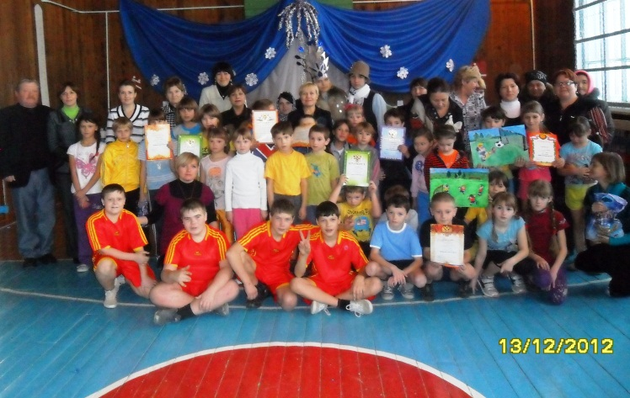
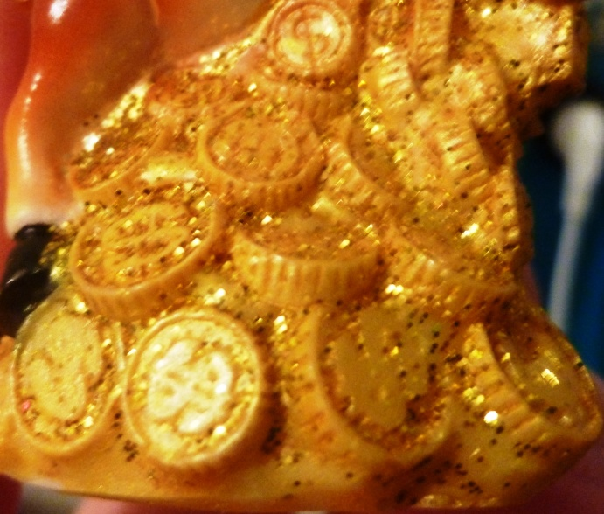
Этапы:
Подготовительный
(01.12-19.12.2012 г.)
Реализации
(20 .12. 2012 г.)
Аналитико – обобщающий
(21.12-28.12.2012 г., май, июнь 2013 года)
Участники : учащиеся 1 – 4 , 5 «б» классов, педагоги, администрация, родители, кухонные работники…
Бюджет
550 рублей

Slide 5
Этап реализации
Проведение спортивного праздника
«В ледяном царстве Снежной королевы»
«Сегодня, я предлагаю Вам отправиться в сказку
о Снежной королеве, Герде, Кае и их бабушке. Снежная королева похитила Кая!!!»

Slide 6
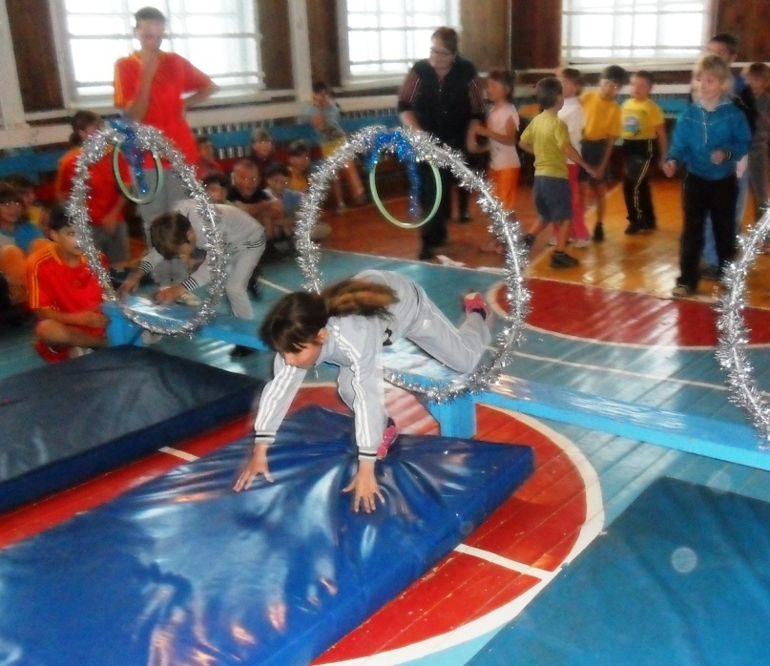
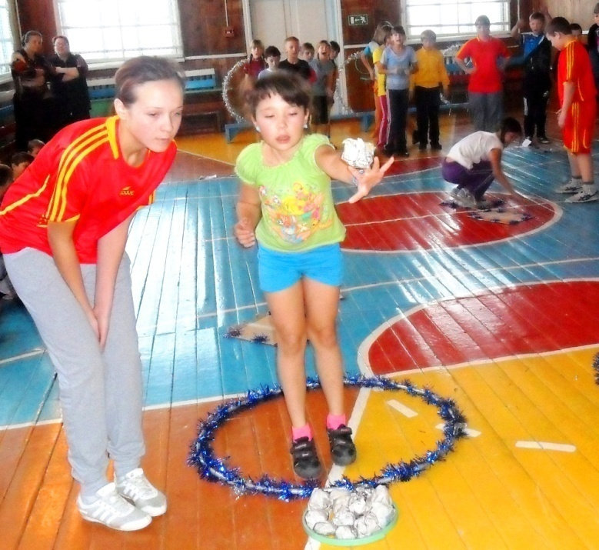
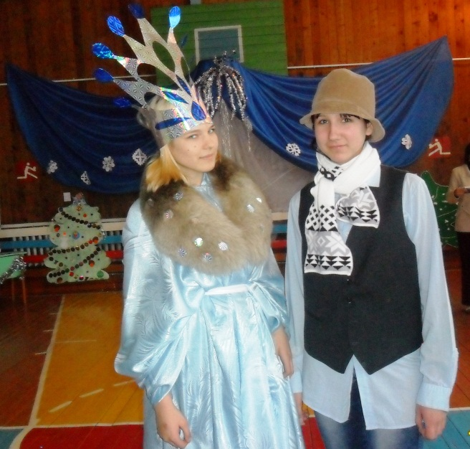
«Только преодолев препятствия Вы, дорогие друзья Кая и Герды, быстро найдете пропавшего мальчика!»
.
«Снежный
лабиринт»
«На льдине»
«Вот мы и в царстве Снежной королевы….»
«…..Отпущу Кая, если развеселите меня!»

Slide 7
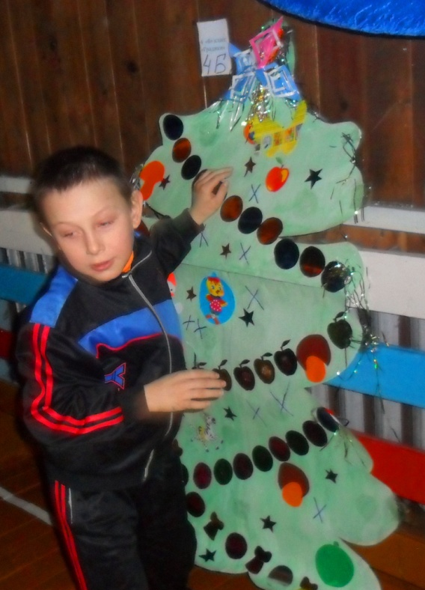
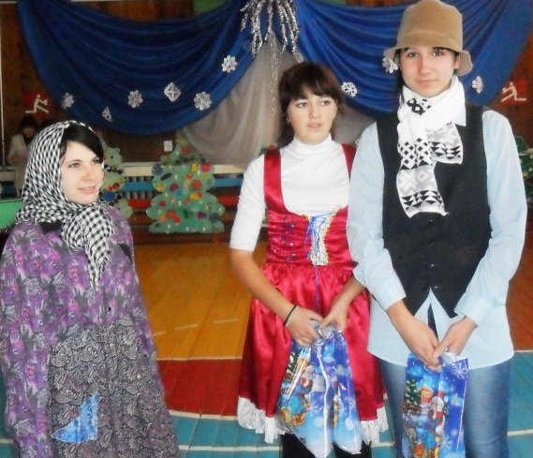
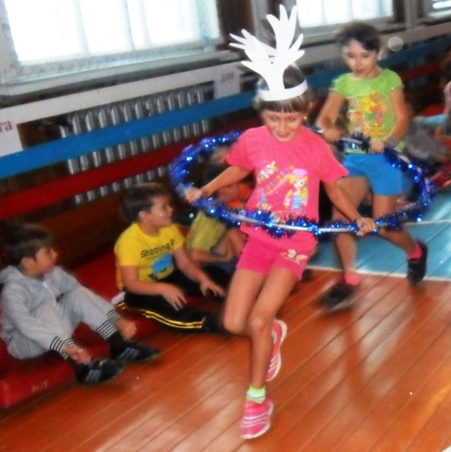
«Приближается самый веселый праздник – Новый год!...»
«Наряди ёлочку»
«Спасибо , друзья, что спасли Кая!»…
«На оленьих упряжках»
«До новых встреч!»

Slide 8
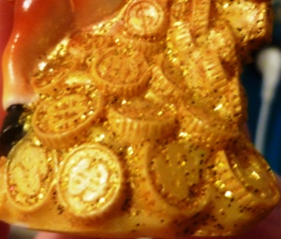
Спортивный праздник
получил положительную оценку у участников образовательного процесса;
тиражирован на школьном и районном уровнях;
имеет дальнейшее развитие (система подобных мероприятий в 2013-14 учебном году)
Результат
малый бюджет ;
учет интересов школьников;
системный подход;
нетрадиционная обстановка и инвентарь
Особенности

